Slide 1
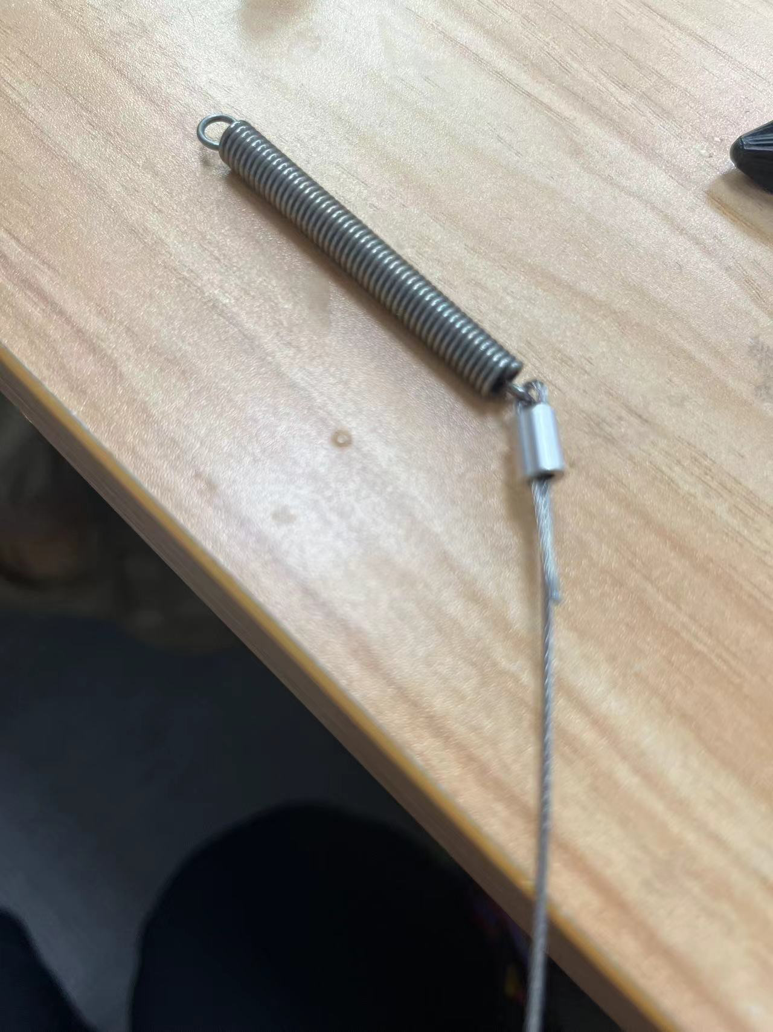
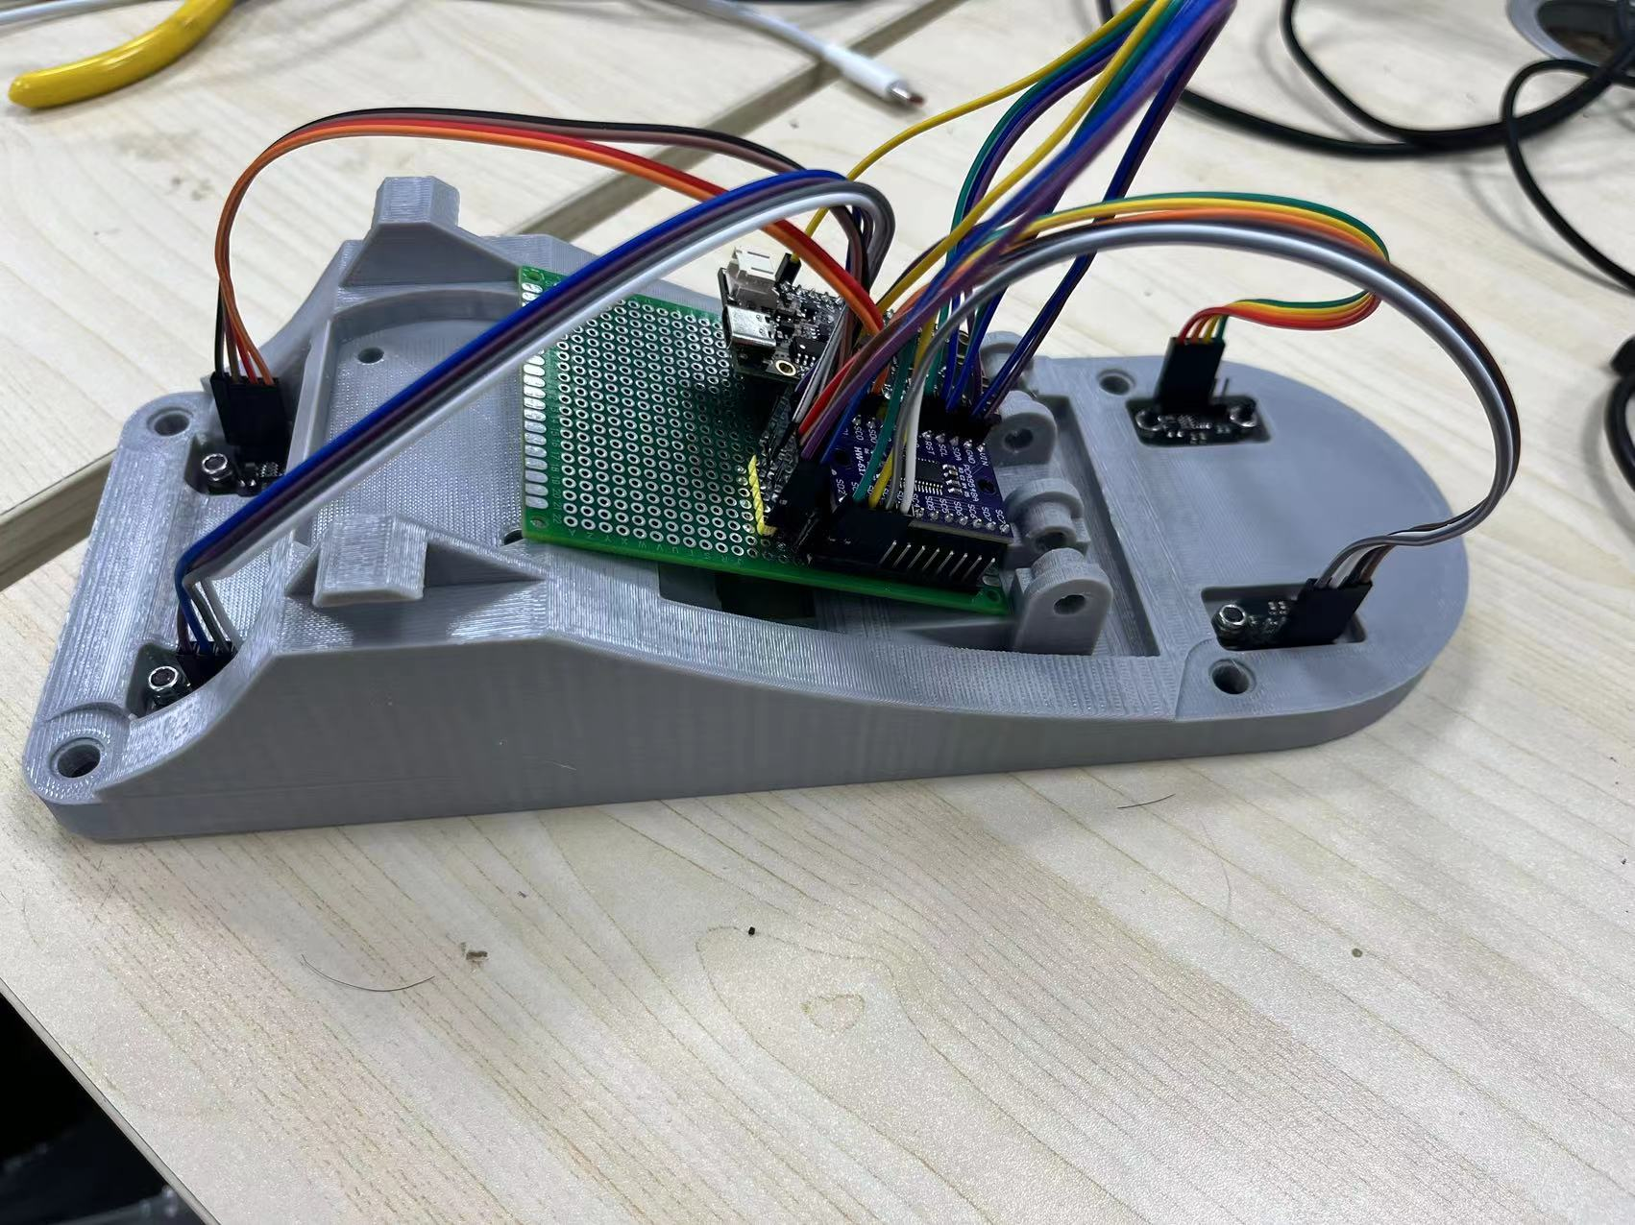
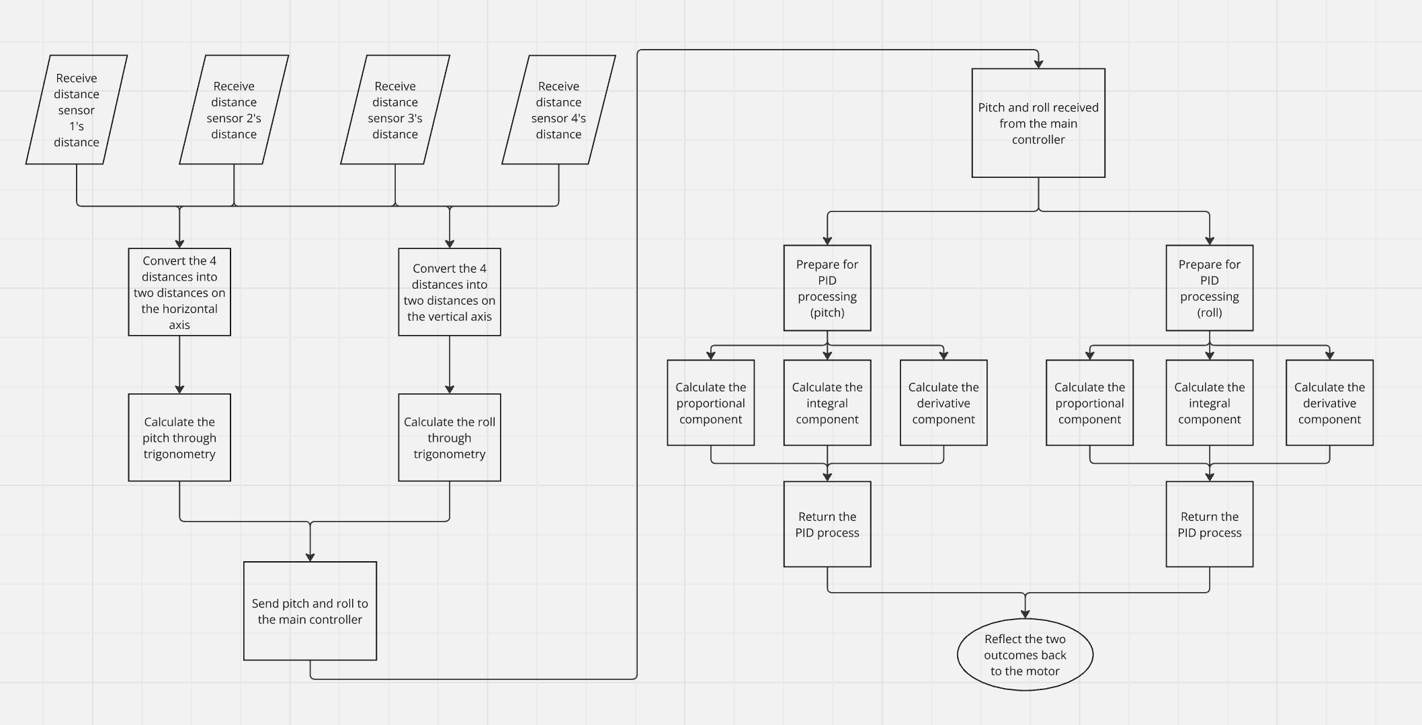
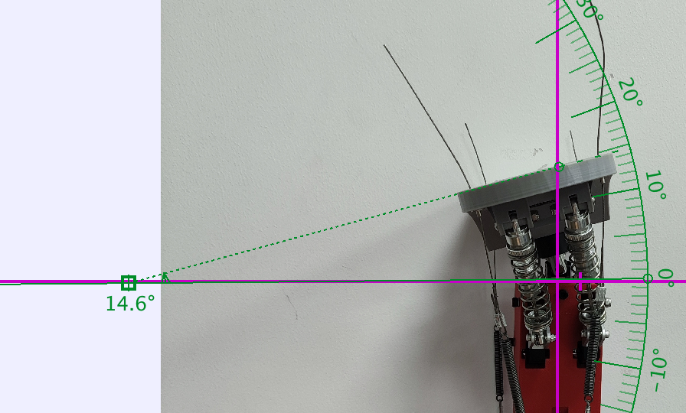
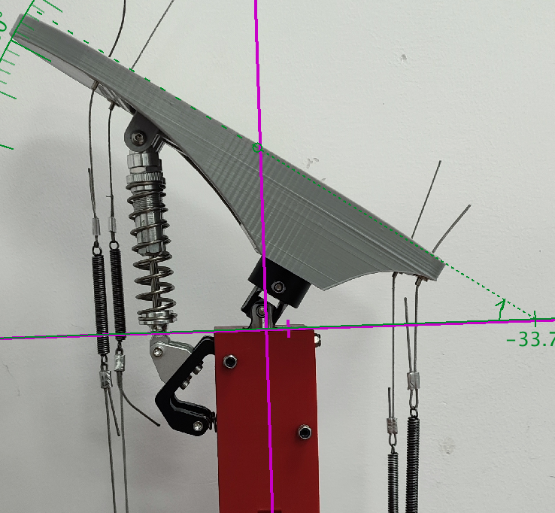
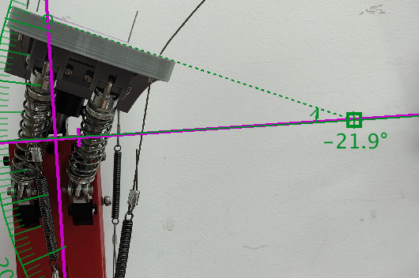
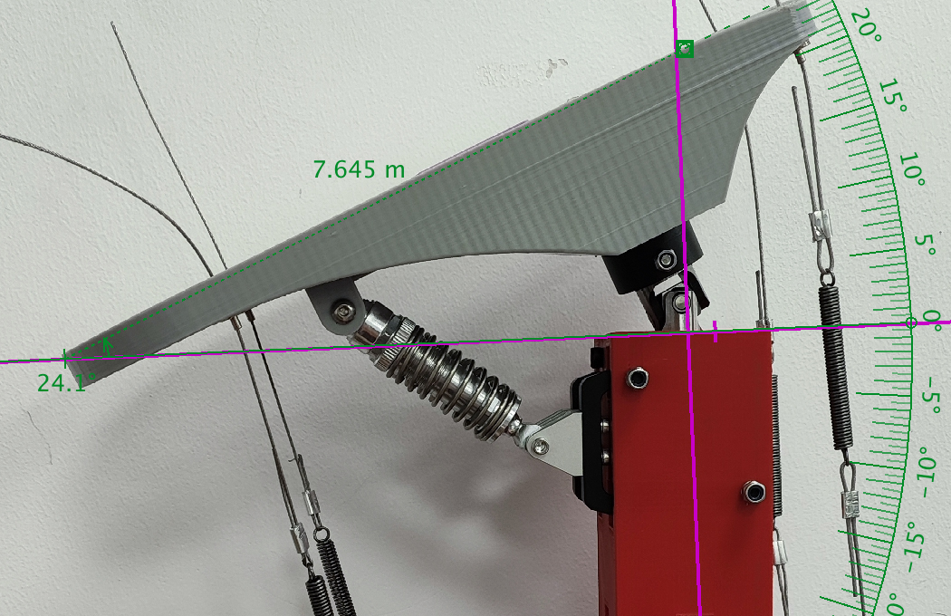
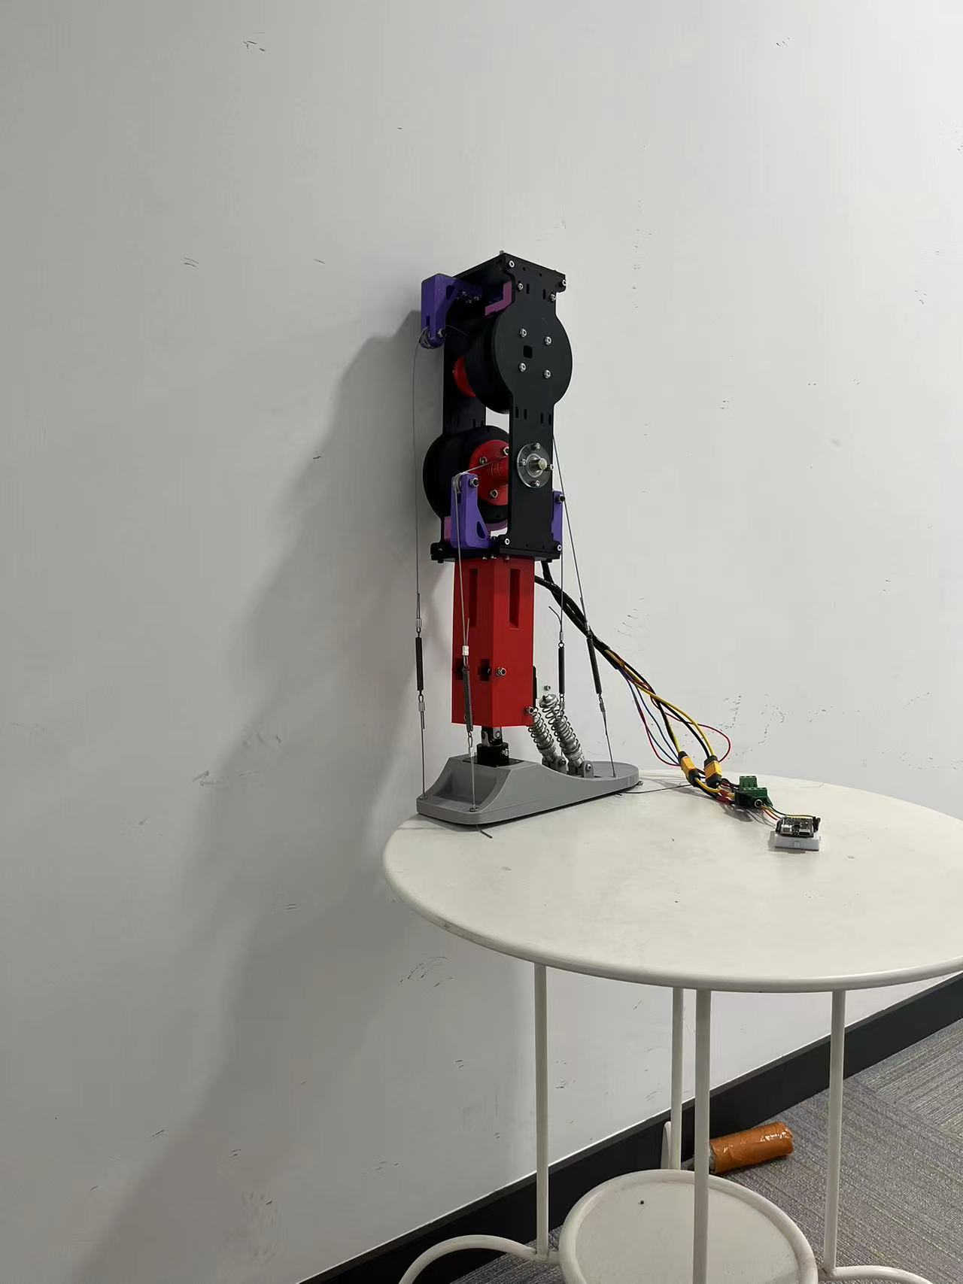
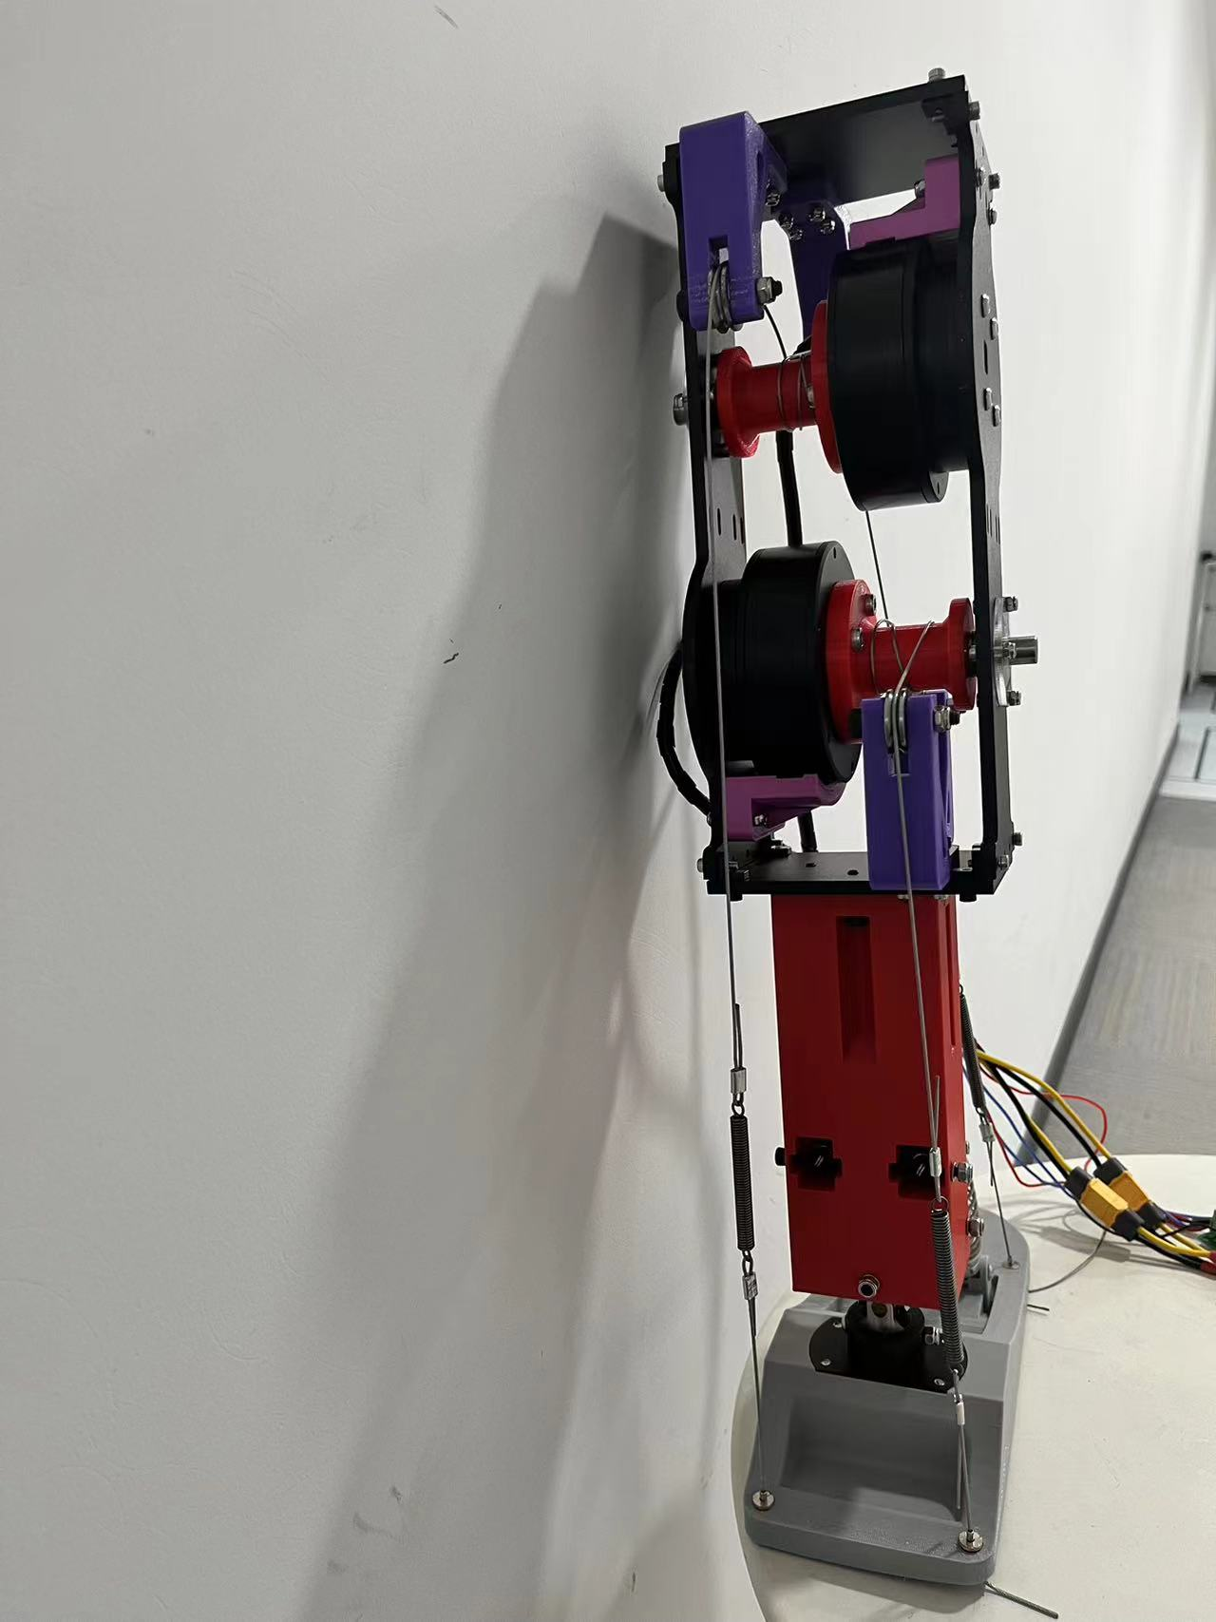
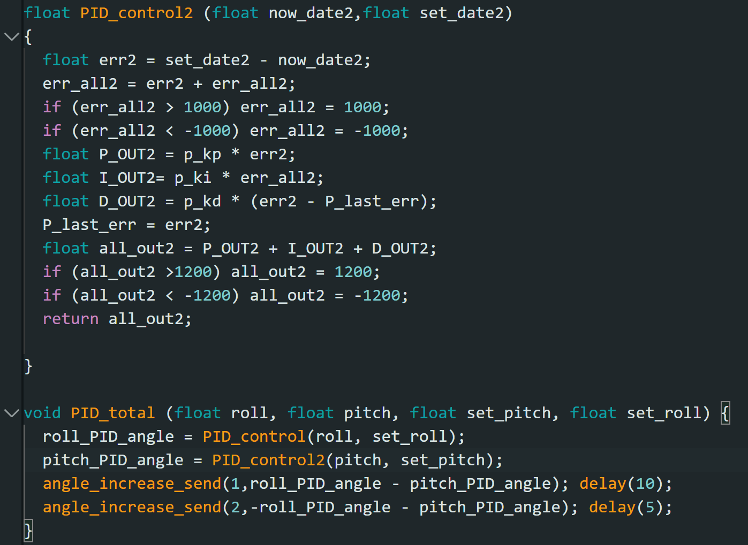
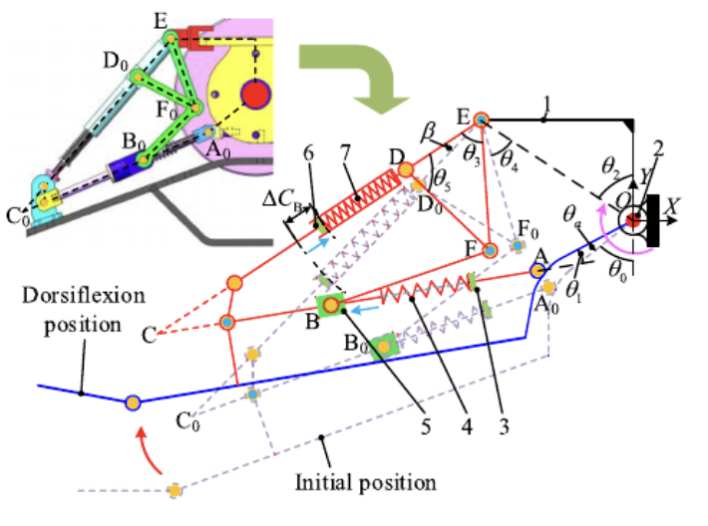
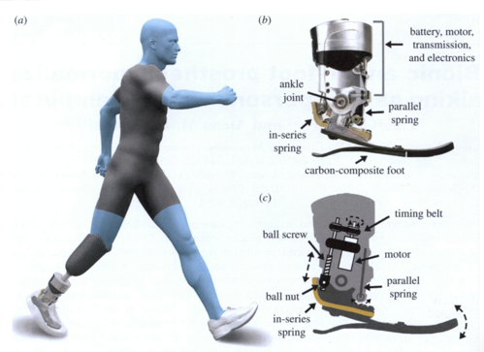
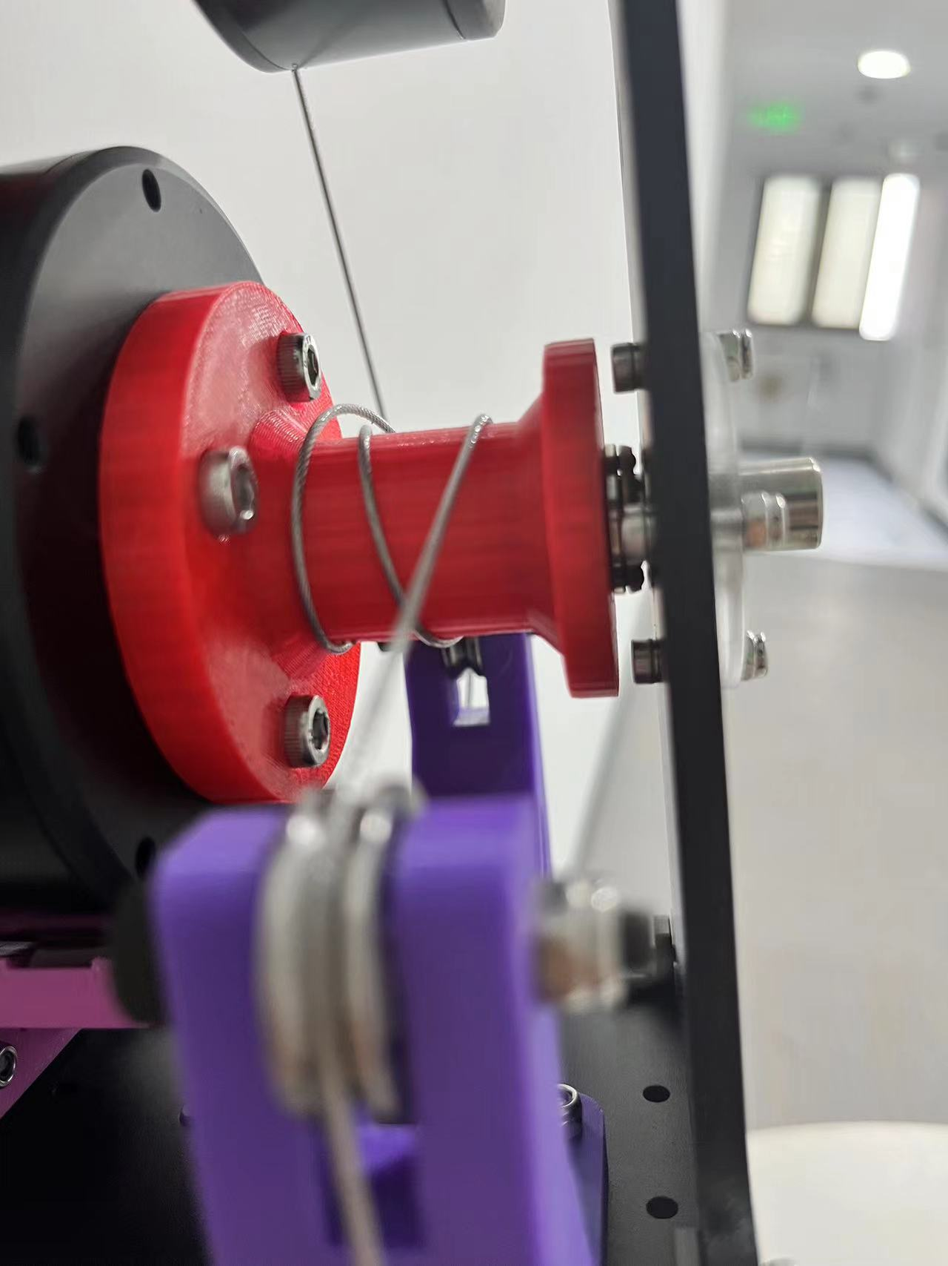
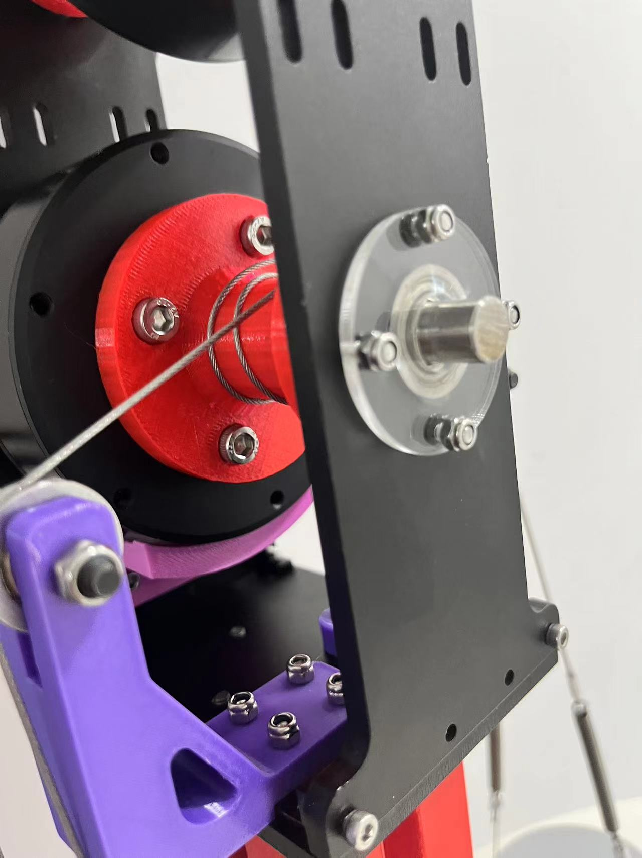
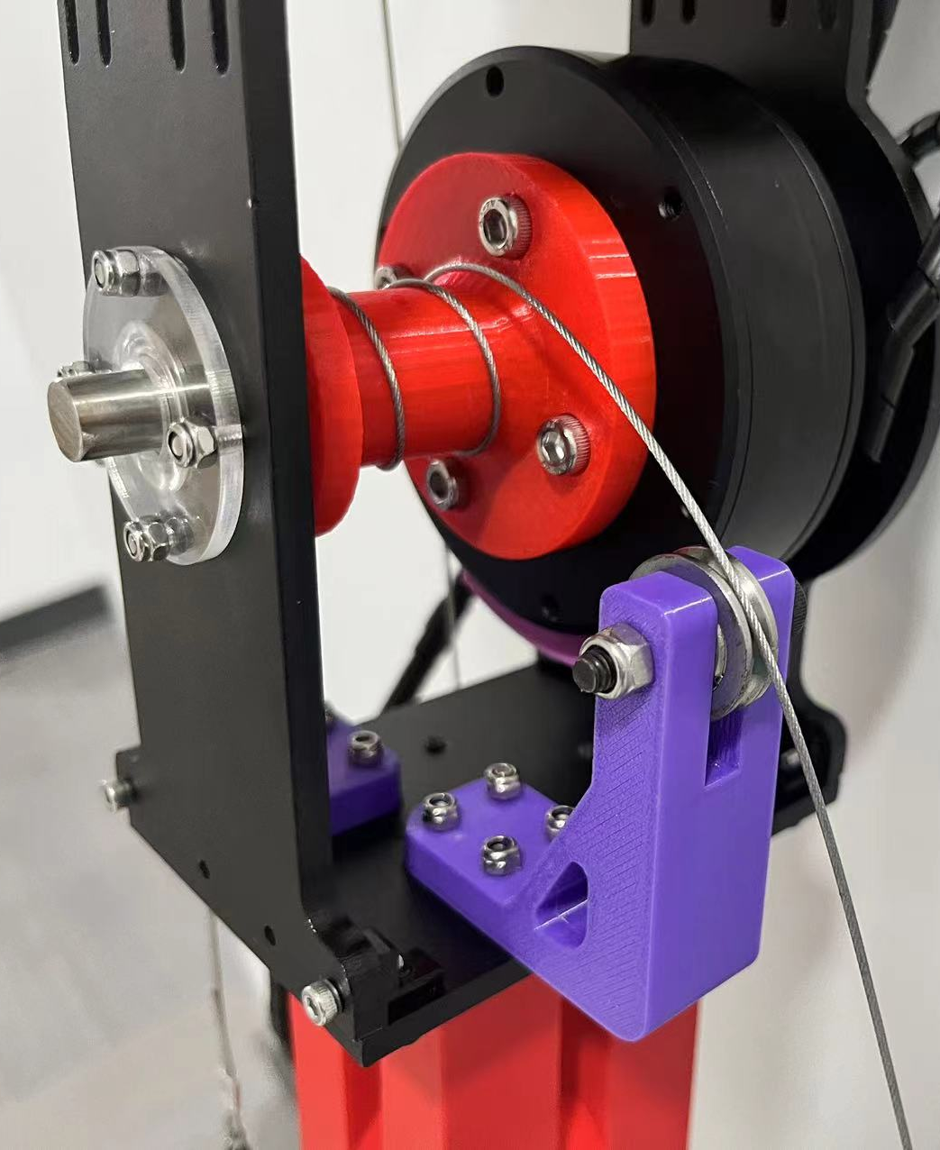
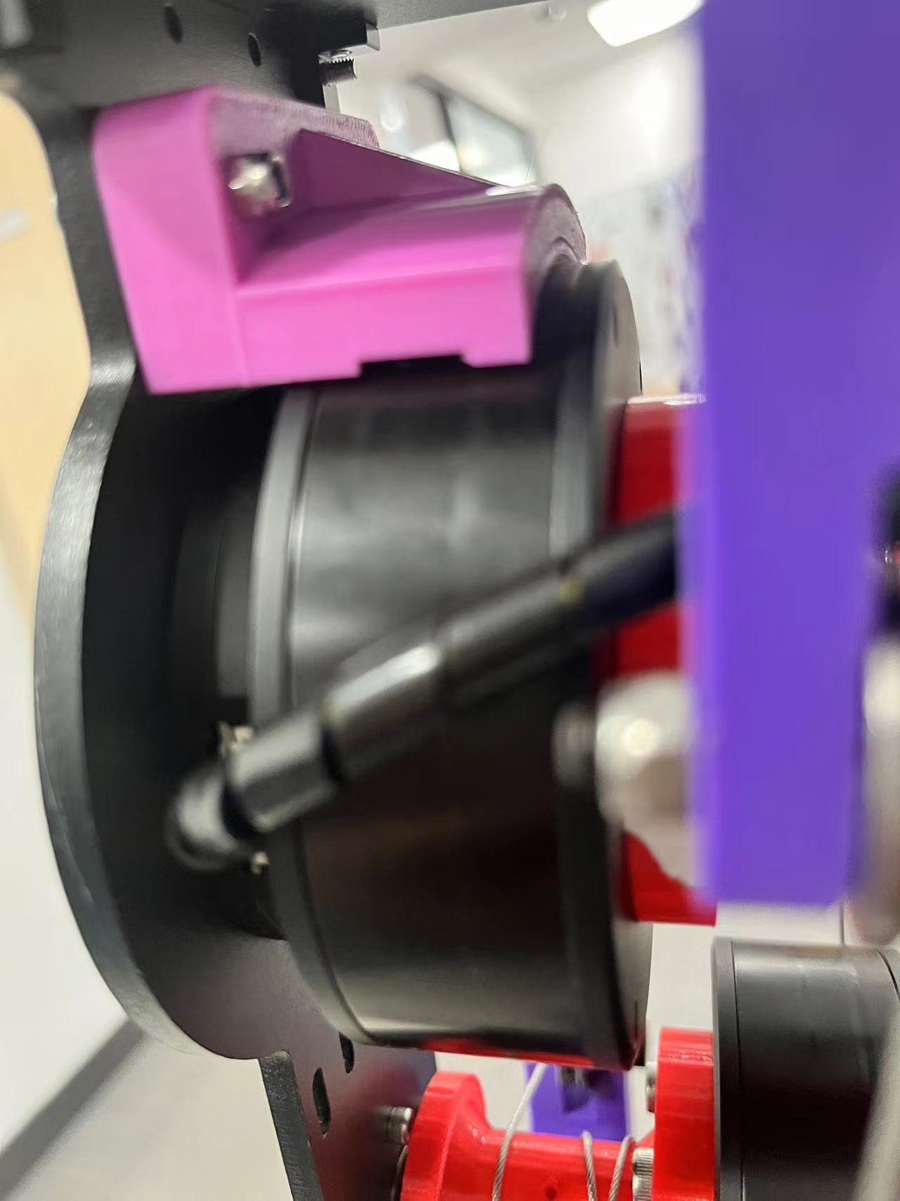
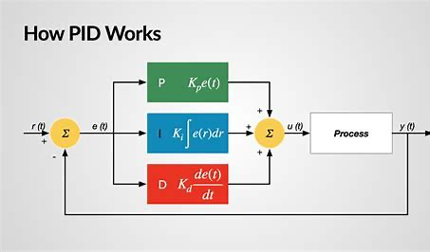
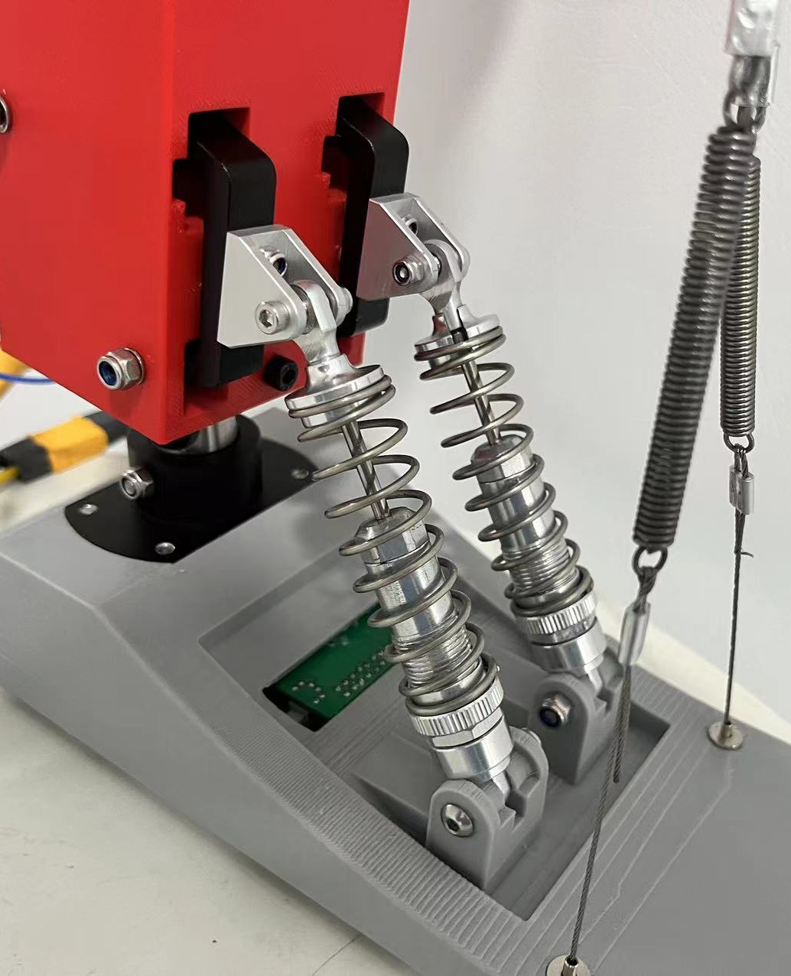
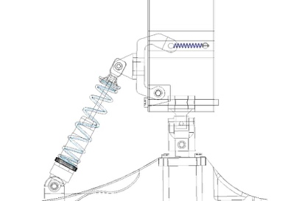
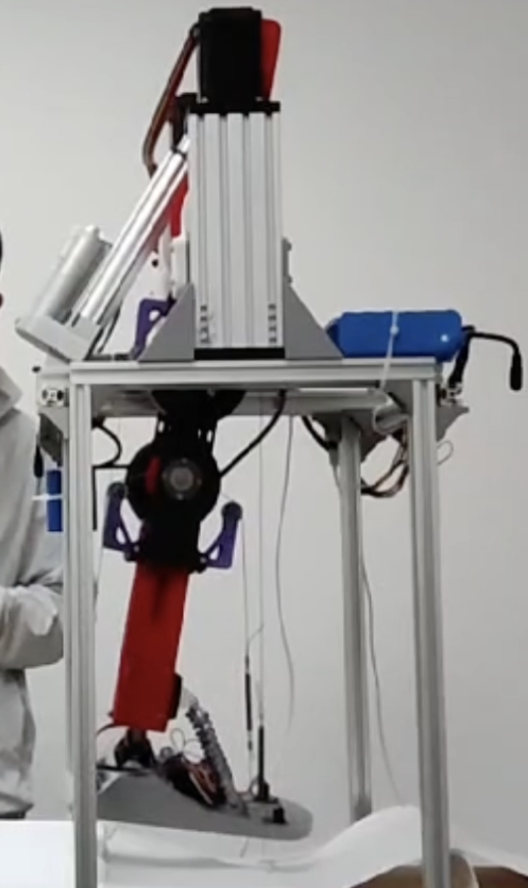
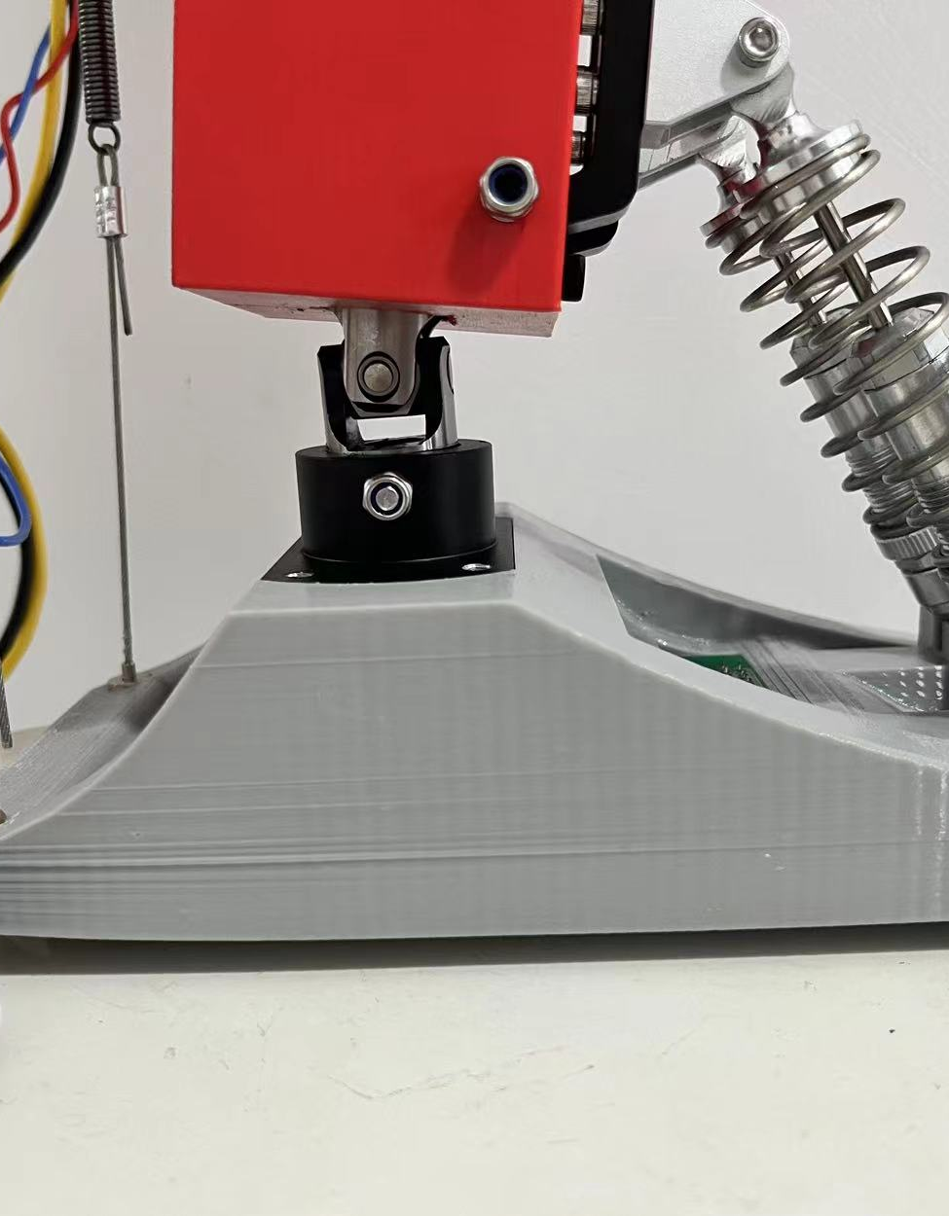
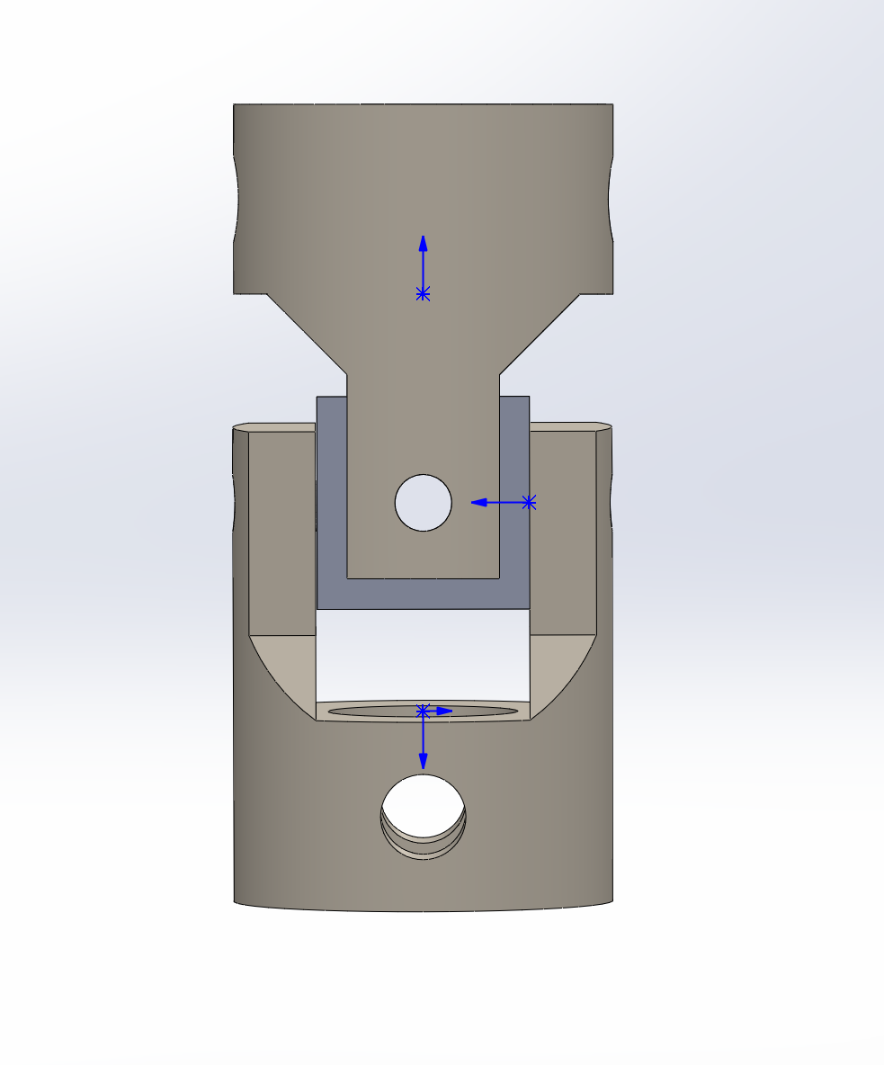
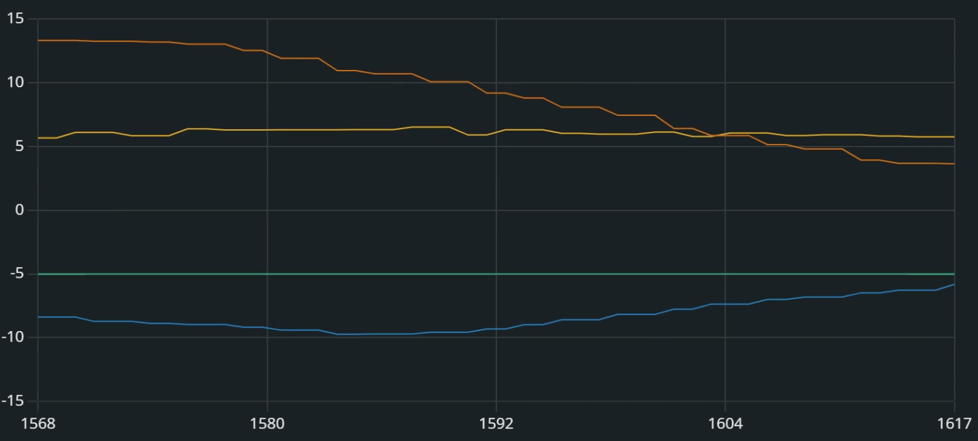
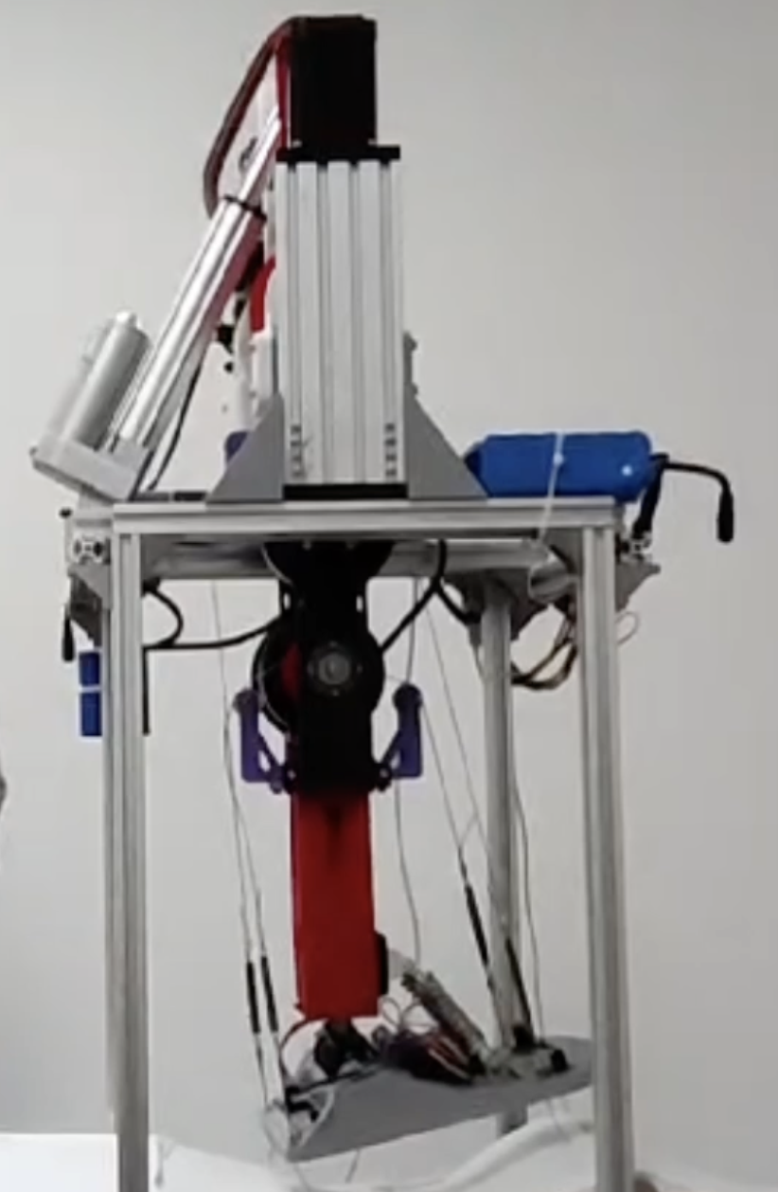
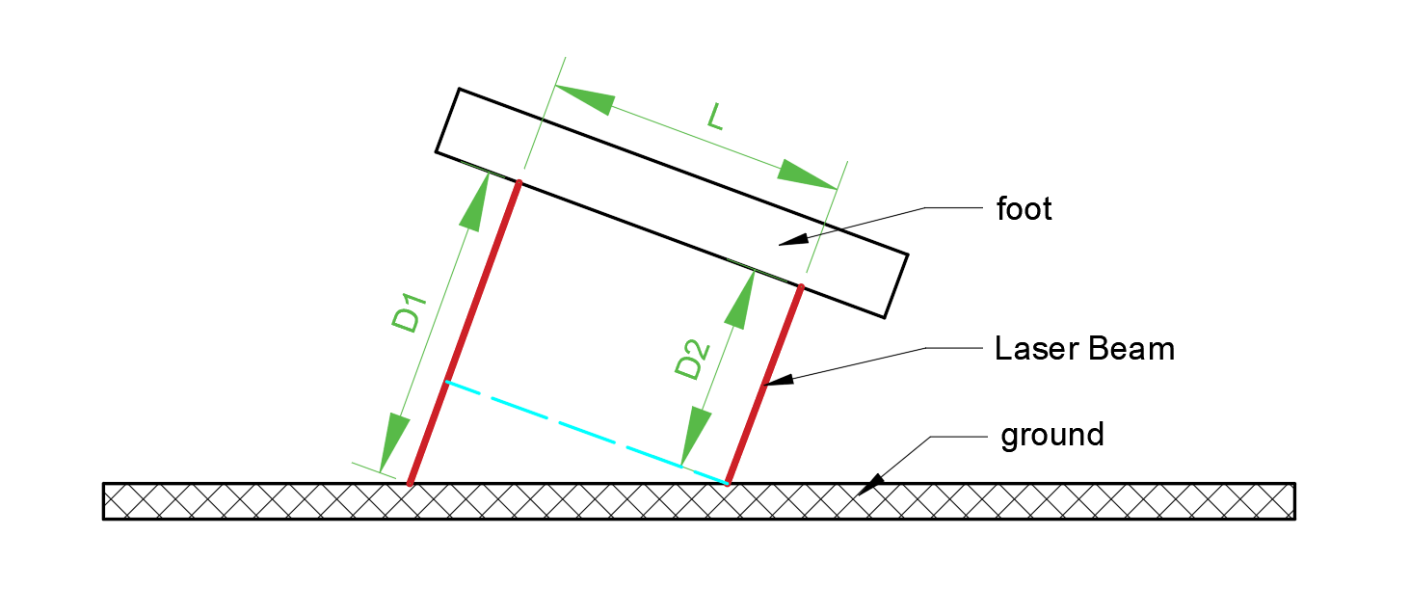
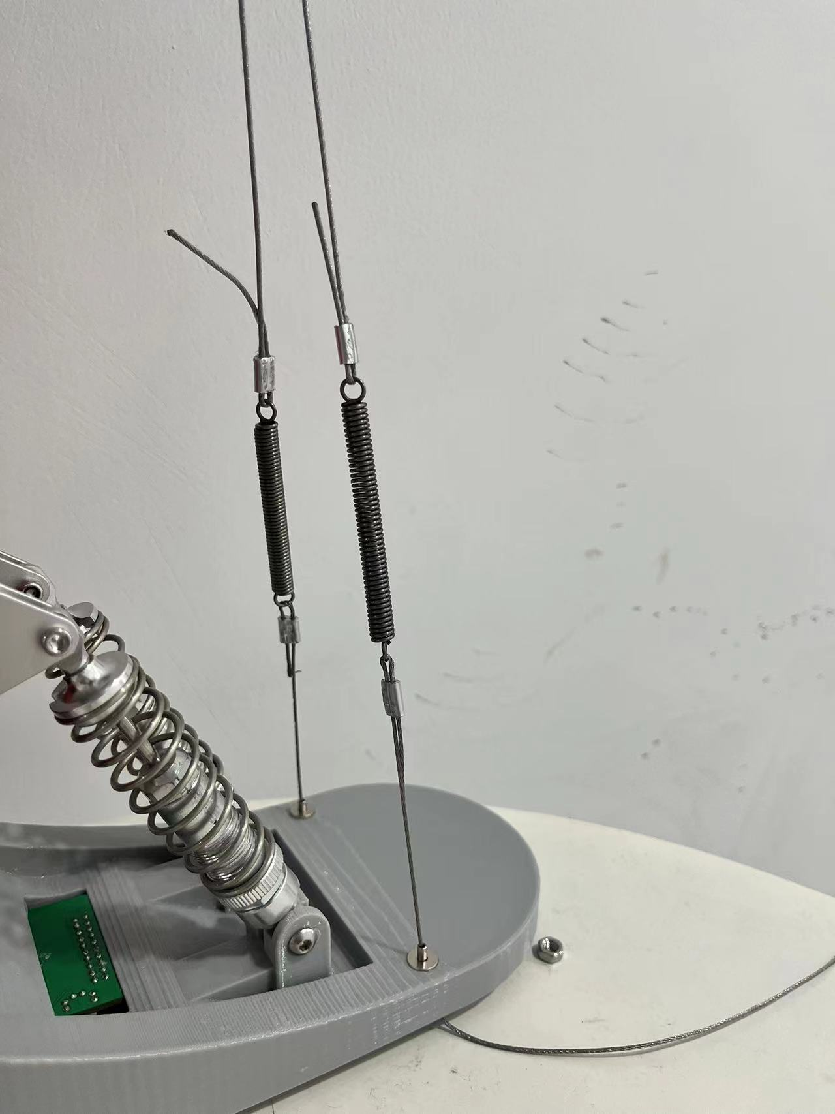
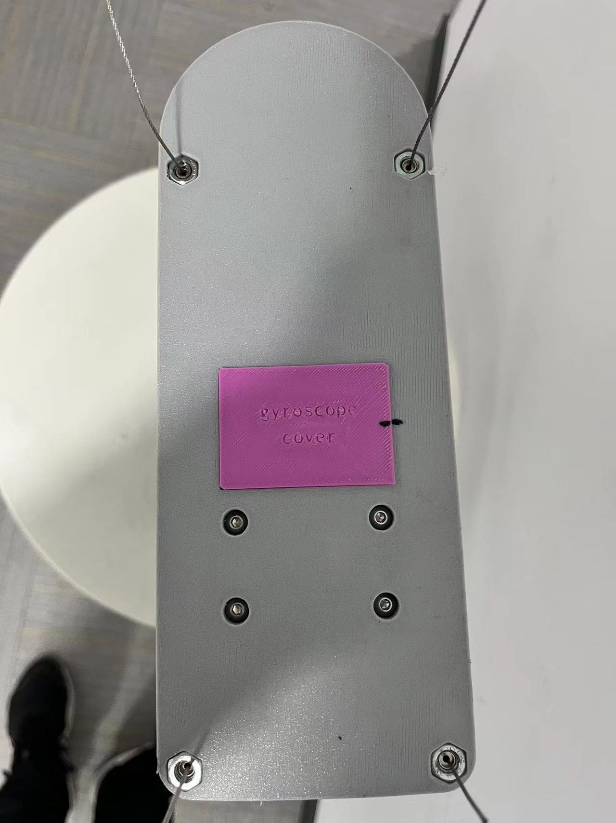
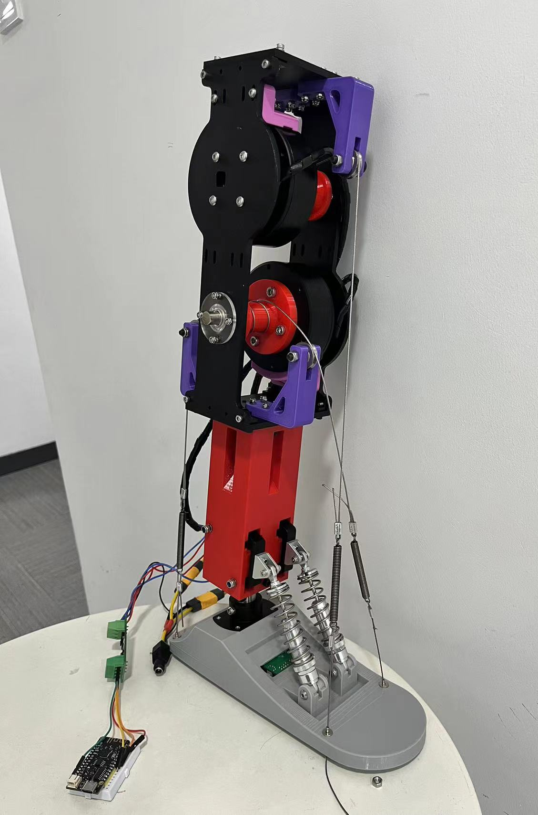
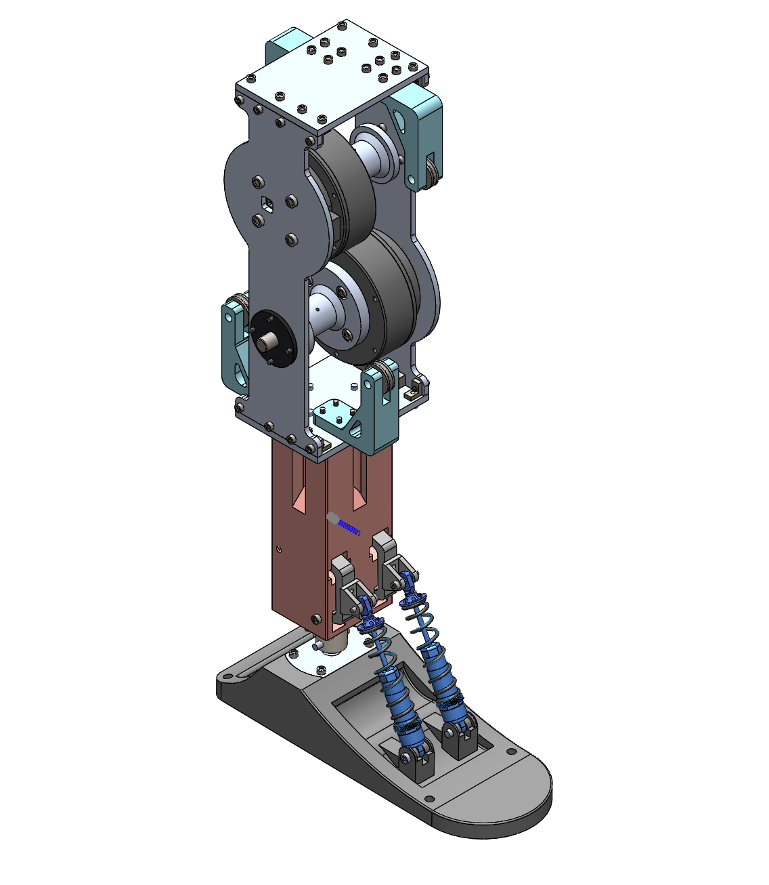
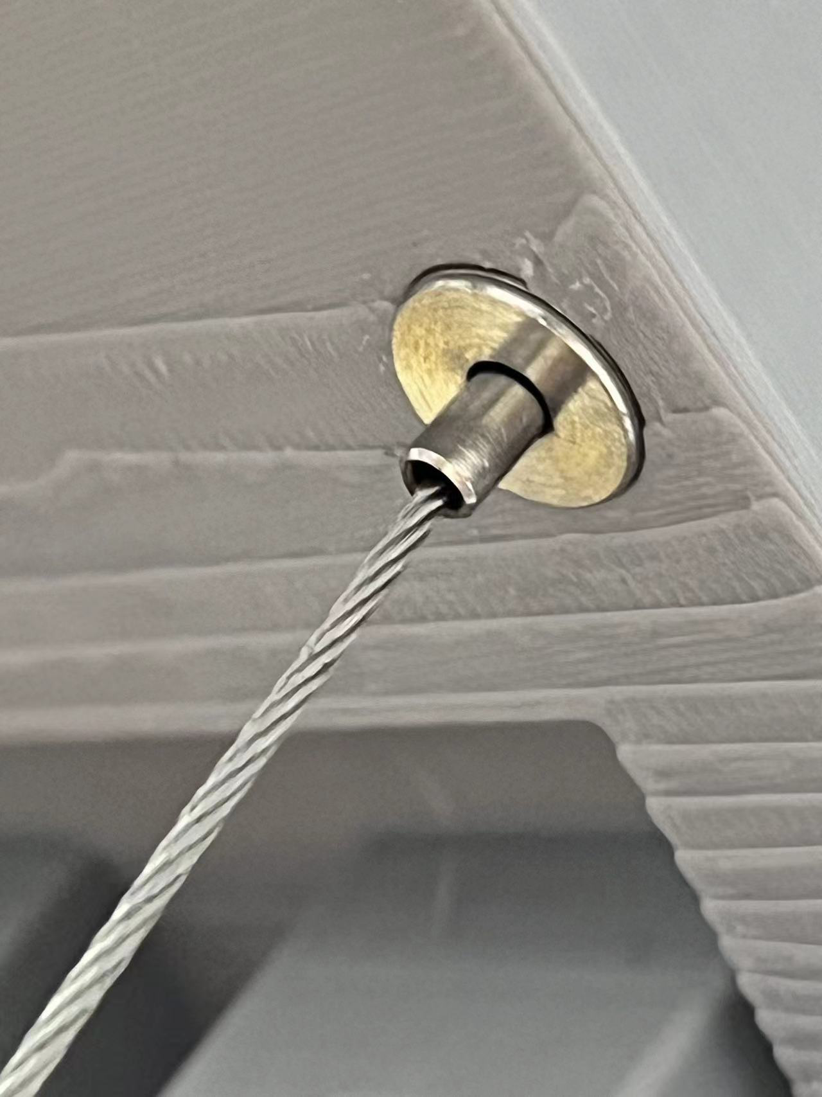
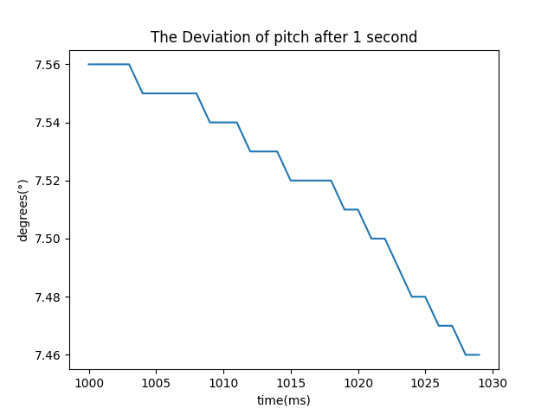
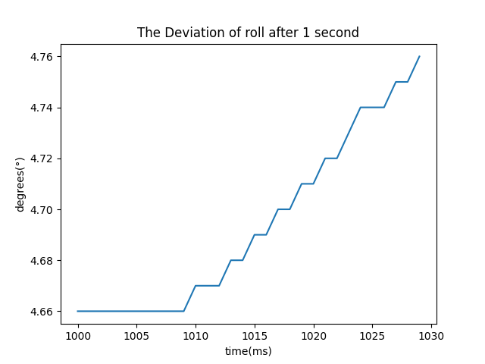
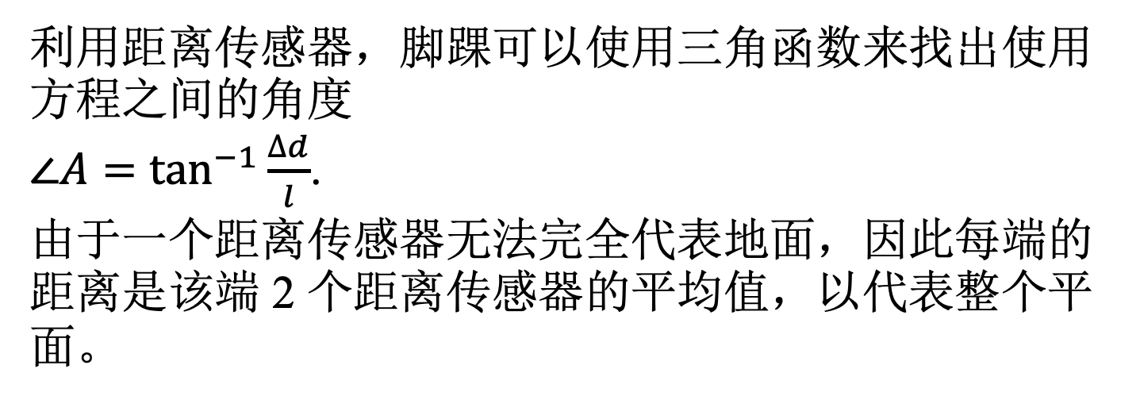
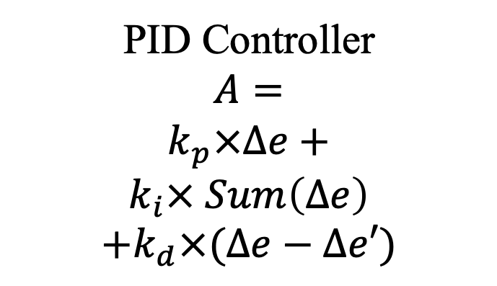
上海市上海中学国际部
解决方案
编程部分
实验1: 自由度
郭鸿嘉
我正在尝试制作一个可以相对模仿人类脚踝的仿生脚踝。
1. 使用 Solidworks，我首先规划出硬件的整体结构，以检查该方案的可行性。
2. 然后，我开始构建整个项目的硬件。
支撑系统经过仔细考虑，接近实际的成年人小腿
电机与轮轴相连，并配有滚轮和法兰轴承以减少摩擦，并固定在支撑板上
然后有导轮将弦引导到指定位置，并有阻尼以减少电机的振动。
弹簧系统包含两个平行组，每个组有两个弹簧，以便弹簧可以施加到所有方向
万向节连接在脚和腿之间。连接万向节的部件经过特殊设计，可以承受力。
弦连接到弹簧上以使其更具弹性，并紧紧固定在脚的末端，缠绕在电机上
3. 然后我构建 Arduino 设置，使用 esp32 作为控制器，陀螺仪作为传感器，两个电机作为驱动力。Esp32 可以无线发送数据到其他 esp32。这意味着嵌入脚中的陀螺仪不需要一直连接电线。
这个实验试图探索足部在跖屈、背屈、内翻、外翻四个方向上能移动多少。
问题
专注于运动的机器人一直是机器人设计中的热门话题。这始于制造轮式机器人，这种机器人可以快速在光滑的表面（即人造道路）上行驶。然后是制造腿部驱动的机器人，这种机器人需要良好的脚踝来穿越崎岖、陡峭的地形。
图 20：外翻角度
图 21：平面屈曲角度
背景
图 16：软件流程图
创造一个好的仿生脚踝具有挑战性：
1.要达到真实人类脚踝的灵活性
2. 要能够与地面互动
3. 要能够协调系统
大多数脚踝选择实现这些方面的部分。
图 5（左）：仿生踝关节 [侧视图]
图 6（右）：仿生踝关节 [后视图]
图 22：反转角
图23：背屈角度
PID Controller
$$A=$$
$$k_{p}×∆e+$$
$$k_{i}× Sum\left(∆e\right)$$
$$+k_{d}×(∆e−∆e′)$$
动作 | 最大角度(°)
背屈（向上） | 24.1
跖屈（向下） | 33.7
倒置（向内） | 21.9
外翻（向外） | 14.6
图 7（左）：电机、车轴、滚轮
图 8（右）：法兰轴承
图 17：PID 控制器代码
表 1：各动作可获得的最大角度
仿生脚踝的编程依赖于 2 个变量 PID 控制。四个距离传感器将计算脚相对于地面的倾斜度。然后，自适应程序将分别对两个元素应用 PID 控制器。然后，将两个结果组合起来并将其发送到两个电机，让它们增加或减少角度。
这些数字与人类踝关节运动相对吻合，除背屈外，准确率约为26%。这意味着踝关节可以超越人类的能力，甚至超越人类的能力。
图1: 一个多环仿生脚踝
图2:BiOM’s 仿生脚踝
图 9（左）：导轮
图 10（右）：阻尼
创新点
增加了内翻和外翻动作
使用更好的弹簧系统来模拟人类的脚踝功能
创建了一个自适应程序，该程序结合使用 IMU 和激光距离传感器来帮助在不平坦的地面上行走。
实验2: 自适应程序
图 11（左）：弹簧系统 [模型]
图 12（右）：弹簧系统 [透明]
这个实验展示了仿生踝关节对地面的适应。在两张图中，块充当地面。脚会跟随地面并根据块移动。
作用
两个电机的 PID 控制器更复杂，因为有两个数据，俯仰和滚动，需要使用两个电机进行控制。我假设两个电机的增量无论方向如何都提供相同的拉力，所以我需要为俯仰和滚动做两个 PID 控制器。
图 25：适应地面视频的时间片段
仿生脚踝将使用两个电机来模拟正常人脚的运动。仿生脚利用弹簧系统、万向节和电机系统等组件，试图模拟身体部位的功能，包括
1. 吸收冲击
2. 提供动力
3. 提供关节
4. 提供支撑
图 13（左）：万向节 [模型中]
图 14（右）：万向节
图 1：随时间变化的 PID 控制结果
Color | Meaning
红 | 实际俯仰
黄 | 期望俯仰
绿 | 期望滚转
蓝 | 实际滚转
角度（°）
距离传感器
时间（秒）
图 24：适应地面视频之前的时间片段
地面检测是自适应程序中的重要目标之一。
图 15（左）：带弹簧的绳子
图 16（右）：脚底，带绳子绑在上面
从1575毫秒到1600毫秒，在这25毫秒的时间段内，PID算法快速反应，接近其期望的俯仰值和期望的滚转值。
下图是实验的数值。随着木块的移动，所需的俯仰和滚动将发生变化，因此脚的俯仰和滚动也将随之移动。
最终成品
图 1 ：随时间变化的 PID 控制结果
Color | Meaning
Red | Actual pitch
Yellow | Desired pitch
Green | Desired roll
Blue | Actual roll
利用距离传感器，脚踝可以使用三角函数来找出使用方程之间的角度
$∠A=\tan^{−1}{\frac{∆d}{l}}$.
由于一个距离传感器无法完全代表地面，因此每端的距离是该端 2 个距离传感器的平均值，以代表整个平面。
Color | Meaning
红 | 实际俯仰
黄 | 期望俯仰
绿 | 期望滚转
蓝 | 实际滚转
Angle(°)
绳子
时间（秒）
绳子的捆绑是一件难事。我自己尝试系绳后，发现需要很大的力气才能将钢丝绳松散地系在脚的四个末端。
在寻找系绳方法后，我发现两个可以提供帮助的物品：钢丝套和单向钢丝紧线器。钢丝套可以解决将钢丝绳绑在弹簧上的问题。单向钢丝紧线器可以轻松地将钢丝绳固定在脚的四个角上。
这种对地面的适应可以帮助用户穿越复杂的地形和环境。
在脚部地示意图
图18: 最终成品
图19:Solidworks 计划图
图 26：俯仰的差异变化
图 27：滚转的差异变化

